Slide 1

Assemblea dei Soci – 1 maggio 2022

Slide 2
Assemblea dei Soci SM Club Italia 2022
-
- I numeri (grafici)
- SM e i social (Facebook – Instagram)
- SM e Youtube
- Articoli pubblicati
- Consulenza ricambi
- SM Club Italia – RIASC
- Gli eventi del 2021
- La SM e i giovani, nuovi appassionati
- Partecipazione a eventi e fiere (proposte future e report - Fiera di Padova )
- Proposte «I nostri raduni 2022»
------------------------------------------------------------------------------------------------------------------------
- Bilancio economico dell’anno concluso (Tesoriere Egidio Moretti)
- Nomina del Consiglio direttivo – Nuove candidature – Programmi dei candidati
- Tessera 2022
- Targa del 50°
- Libri, targhette e portachiavi
- Varie ed eventuali

Slide 6
Facebook (gestito dal Socio Mauro Sangiorgio)
Instagram (gestito dal Socio Ivan Marabotto)
SM Club Italia sui social
Obiettivi
Modalità di consultazione
Andamento delle visite
Interesse riscontrato
Collegamento al sito www.smclubitalia.info
Commenti ottenuti

Slide 7
I nostri video su Youtube
- Citroen SM e DS Chapron a Tremosine sul Garda (oltre 4397 visualizzazioni),
- Citroen SM a iniezione di Gianbattista Groli, Socio di SM Club Italia (oltre 5072 visualizzazioni),
- Garage italiani, Mauro e la sua SM Maserati (oltre 12.425 + 2200 visualizzazioni),
- Citroen SM – Ponte San Giorgio (GE) di Andrea Greco, Socio di SM Club Italia con oltre 227 visualizzazioni,
- Parata sul Circuito del Mugello (oltre 7430 visualizzazioni),
- Gare di velocità sul circuito Tazio Nuvolari (2 video e oltre 8581 visualizzazioni),
- SM Club Italia al «Concorso d’eleganza» - Salvarola Terme (MO) con 2 video e oltre 680 visualizzazioni)

Slide 8
Articoli pubblicati nei quali si parla delle attività di SM Club Italia o di argomenti di interesse del Club.
Révue SM Club de France
Révue Club SM Svizzero
Révue Club SM Tedesco
LeCitroёn pubblicata da R.I.A.S.C.
La Manovella
Catalogo ufficiale della Fiera di Moto e d’Auto d’Epoca di Padova
SM-Journal

Slide 9
Consulenza ricambi
Il servizio di consulenza ricambi ha soddisfatto le esigenze di molti possessori di SM.
Soci del Club e utenti esterni hanno appreso dell’esistenza del servizio visitando il sito del Club e sono riusciti a risolvere i problemi riportando le loro SM in grado di funzionare al meglio.
Alcuni di loro si sono associati al Club.

Slide 10
SM Club Italia e R.I.A.S.C.
Introduzione di
Pietro Ciccone
Aggiornamento sul nuovo gruppo direttivo
Direttore Carlo Ottone - R.I.A.S.C.
Raccolta dati per Censimento delle auto dei nuovi Associati e eventuali prenotazione per l’ottenimento della Certificazione: «Albo d’oro»

Slide 11
Gli eventi del 2021
La SM è stata presente in 5 eventi ai quali abbiamo partecipato durante il 2021 e l’abbiamo vista anche in occasione di Raduni plurimarca dove è stata ammirata e, per qualcuno, anche vista per la prima volta e poi…:
Al Raduno organizzato dal Club «Passione CX» a Borghetto sul Mincio (VR),
All’esposizione di auto sportive e di prestigio «Rosse e non solo» a Modena, in piazza Roma,
Al 49° Raduno del nostro Club che si è svolto a Varano de Melegari (PR),
Alla «Fiera di Auto e Moto d’Epoca» di Padova,
Alla giornata di festa nella caratteristica Pioltello Vecchia.

Slide 12
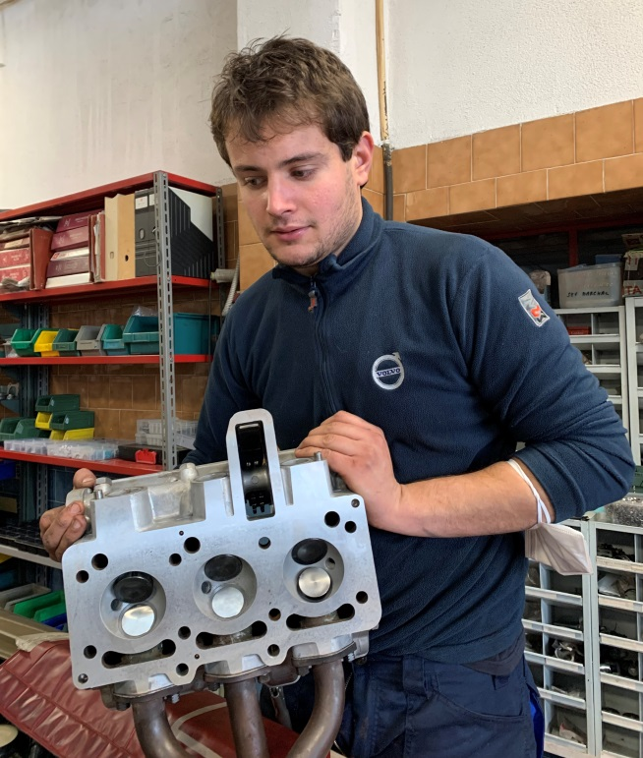
La SM e i giovani. I nuovi appassionati.
La SM ha 50 anni e non è facile trovare dei giovani che si appassionino all’idropneumatica, alla meccanica e a tutte le innovazioni tecnologiche che l’hanno resa tanto interessante.
Ecco Lorenzo:
Lorenzo Cremonesi già Socio del
Club che ha maturato una notevole
esperienza specialmente in ambito
motoristico.

Slide 13
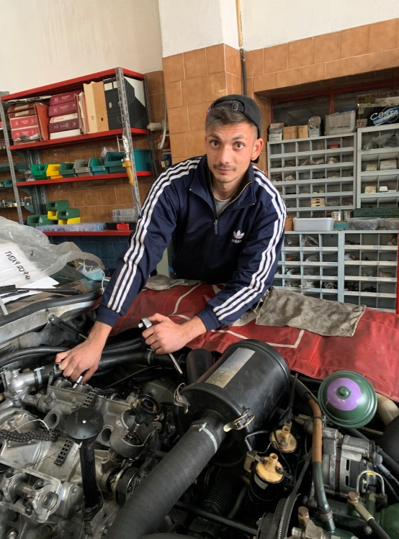
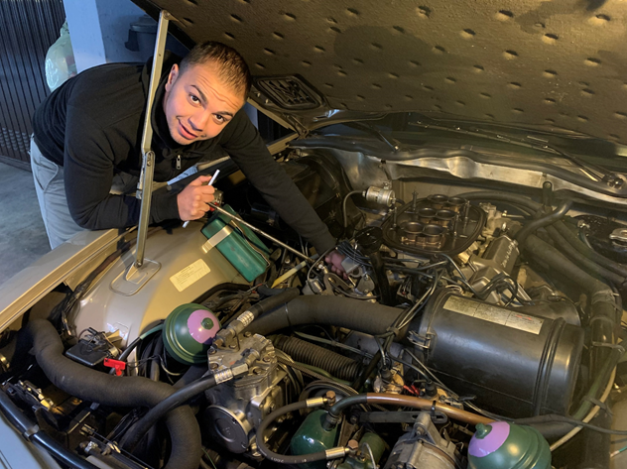
Petru Moise con la sua crescente passione per le DS e le SM e la grande voglia di imparare.
Bibo Tolba, infaticabile collaboratore e bravo fotografo.

Slide 14
SM Club Italia alla Fiera di Padova
Nel 2019 il nostro Club espose due SM in uno stand che destò grande ammirazione tra i visitatori.
Anche nel 2021 abbiamo partecipato e con una nuova formula che ci ha permesso di fare qualcosa di speciale (sempre con ampi spazi, grandi pannelli ricchi di foto, di informazioni e di testi molto interessanti). Lo stand è stato gestito in collaborazione con gli amici del Club GS presieduto da Carlo Ottone.
Il report completo è visionabile sul nostro sito.

Slide 15
Le proposte dei nostri prossimi raduni
Il Consiglio entrante valuterà le proposte emergenti durante questa Assemblea per verificare la fattibilità tenendo conto del seguente criterio:
Interesse culturale della località prescelta,
Eventuale collegamento al settore delle auto d’epoca,
Facilità di raggiungimento della meta prescelta,
Partecipazione del maggior numero di associati in funzione dei loro luoghi di residenza,
Qualità del servizio offerto,
Convenienza dei costi on riferimento al servizio fornito,
Altre opportunità…
Consultando la sezione «Archivio eventi» del sito, si potranno cercare località ancora poco esplorate per non incorrere in possibili scelte già fatte in passato ed anche per incentivare la partecipazione dei Soci che risiedono in zone distanti dai luoghi prescelti finora.

Slide 16

Bilancio 2022
Tesoriere: Egidio Moretti

Slide 17
Il Consiglio direttivo uscente è così composto:
Pietro Ciccone - Presidente - Consigliere - Webmaster – PR,
Egidio Moretti - Vicepresidente - Consigliere – Segretario – Tesoriere,
Marco Cremonesi – Consigliere,
Marzio Ghizzani – Consigliere,
Giancarlo Patacchini – Consigliere,
Nunzio Perrone – Consigliere,
Enrico Vertuani – Consigliere.

Slide 18
Nomina del nuovo Consiglio direttivo
Consiglieri uscenti che non rinnovano la candidatura.
Consiglieri uscenti/Soci che si candidano col loro programma per dare il personale contributo nella gestione del Club.
Votazione.
Comunicazione in assemblea dei risultati della votazione.
Condivisione del verbale d’Assemblea.

Slide 20
Libri, portachiavi e targhette
Il Club dispone di libri, targhette, targhe dei raduni e nuovi portachiavi (dedicati al cinquantesimo) che i Soci interessati possono richiedere.

Slide 21
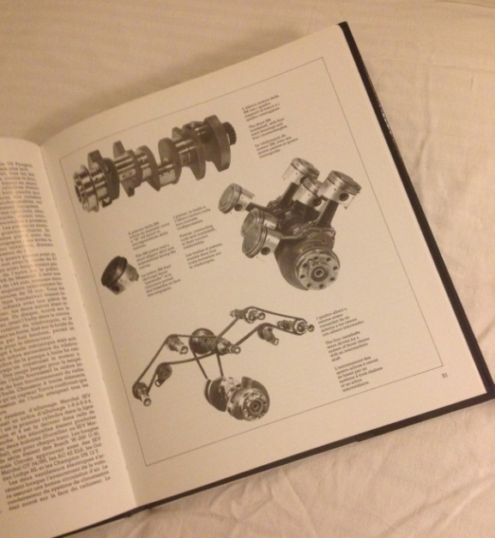
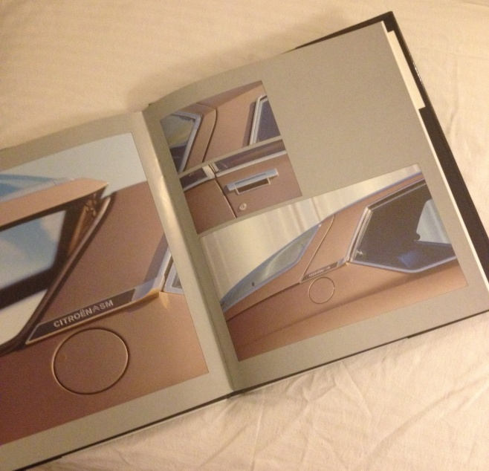
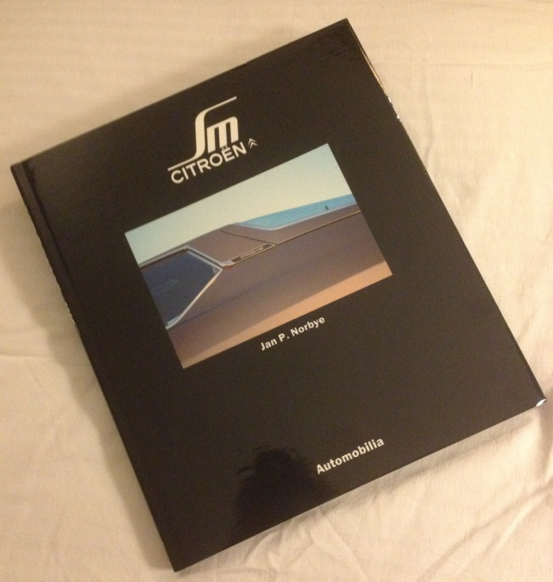
Libri

Slide 22
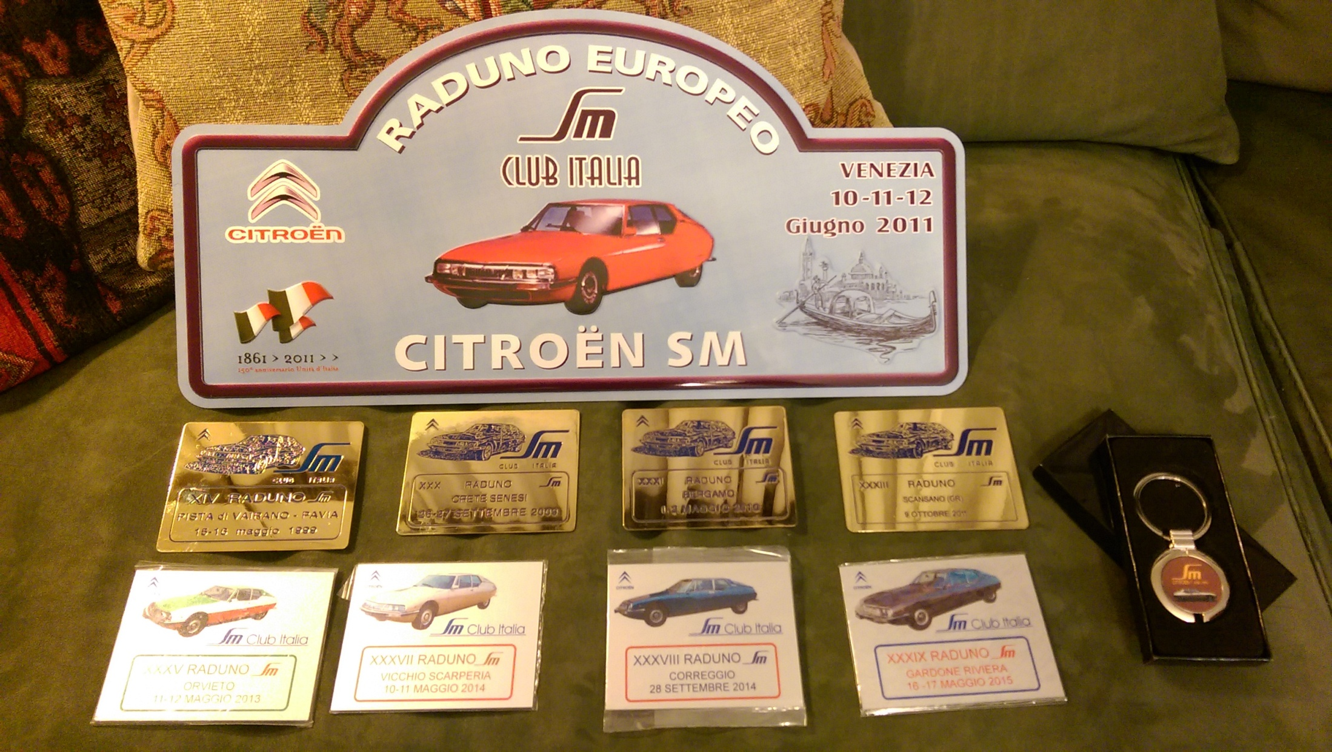

Slide 23
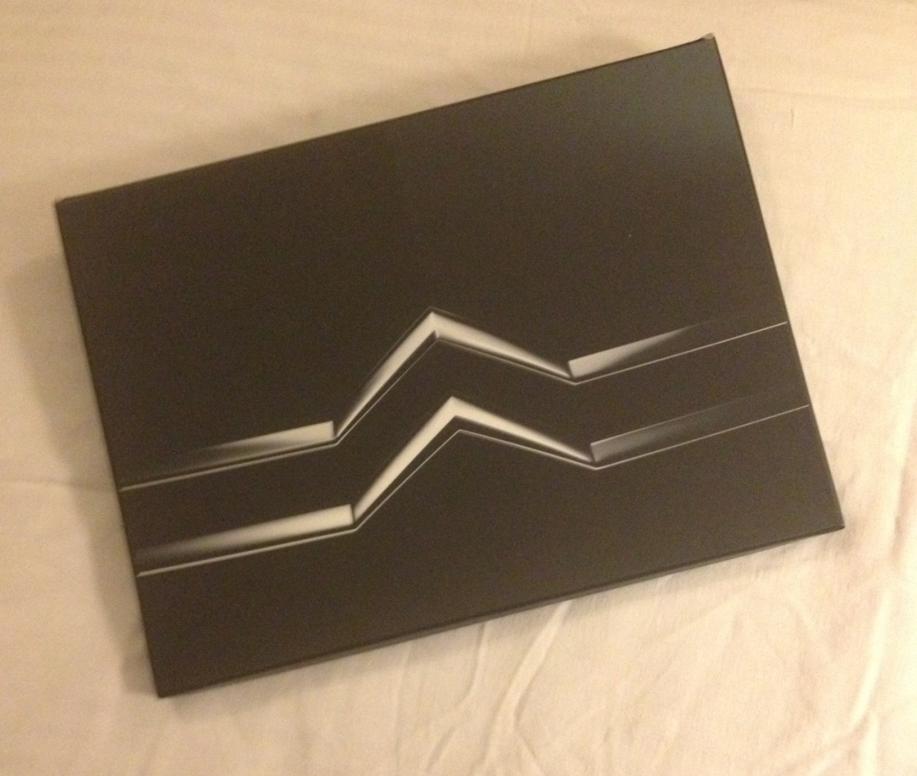
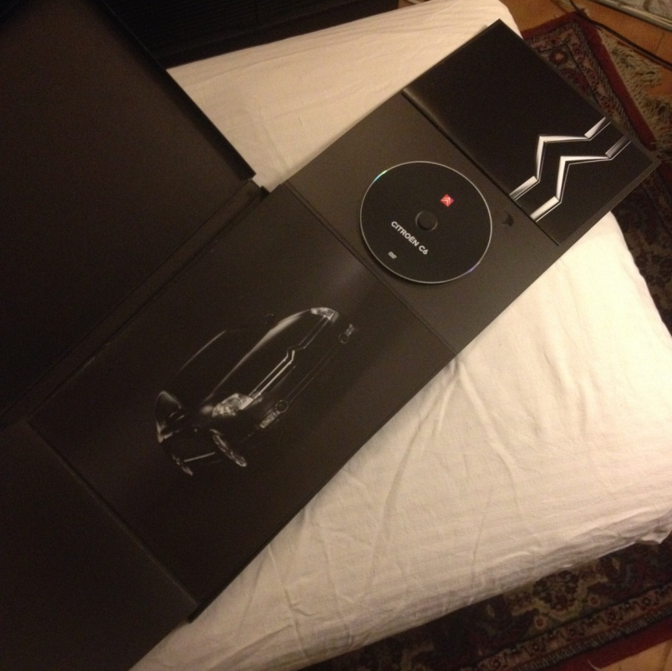
Brochure C6

Slide 24
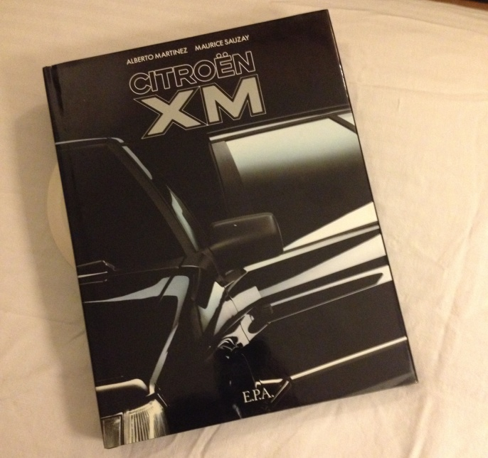
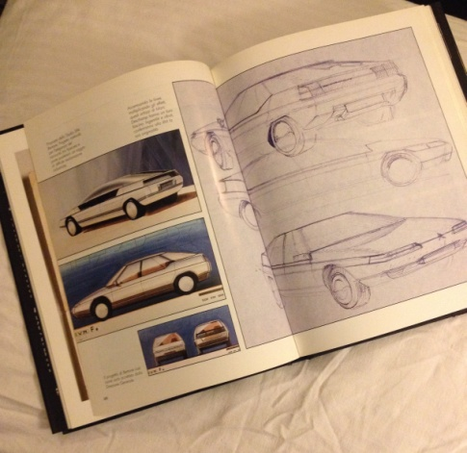
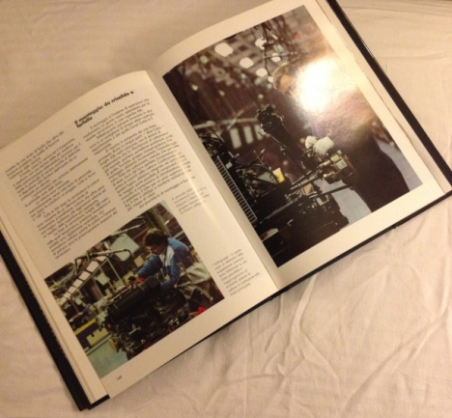
Libro dedicato alla XM

Slide 25
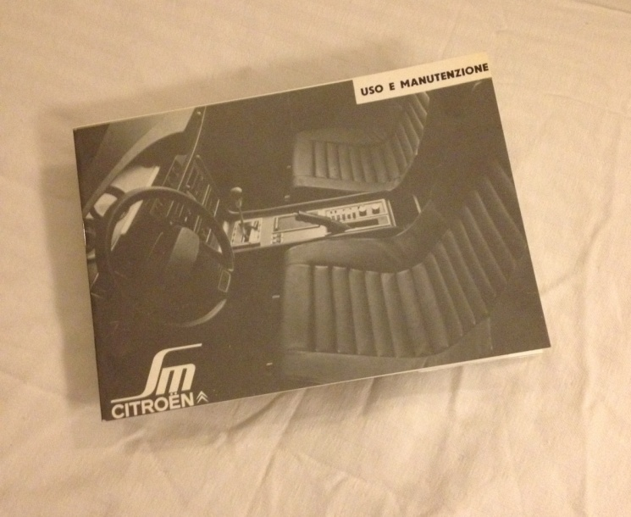
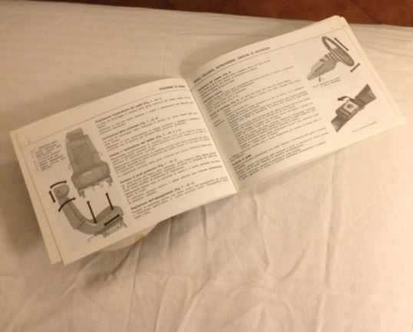
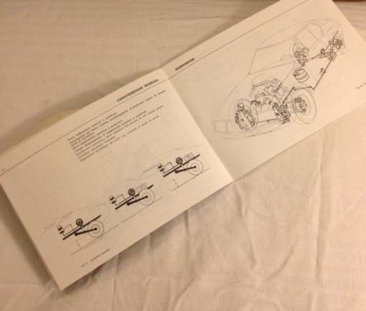
Libretti di istruzione

Slide 26
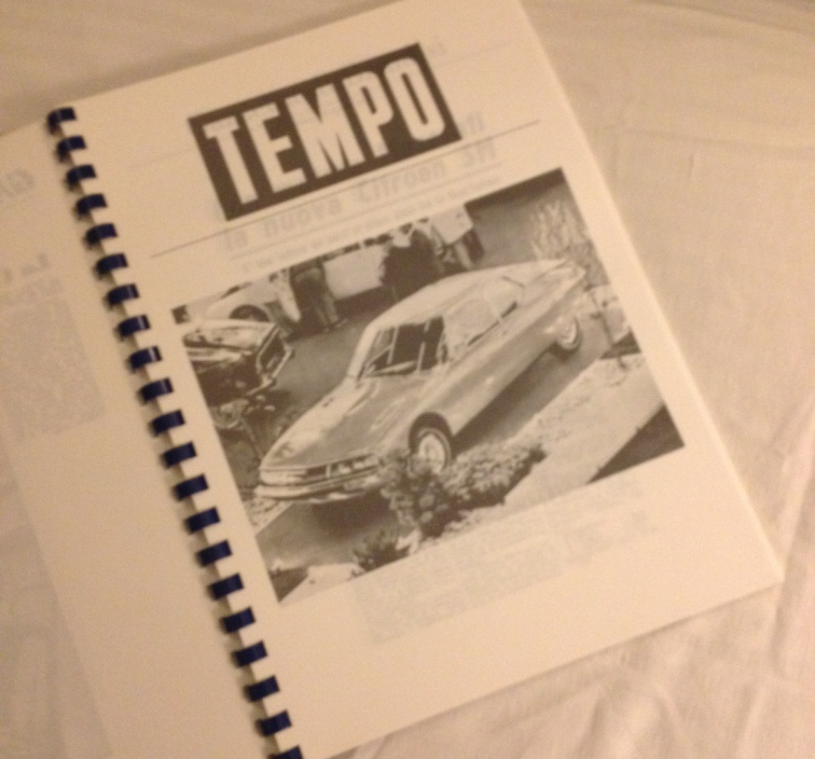
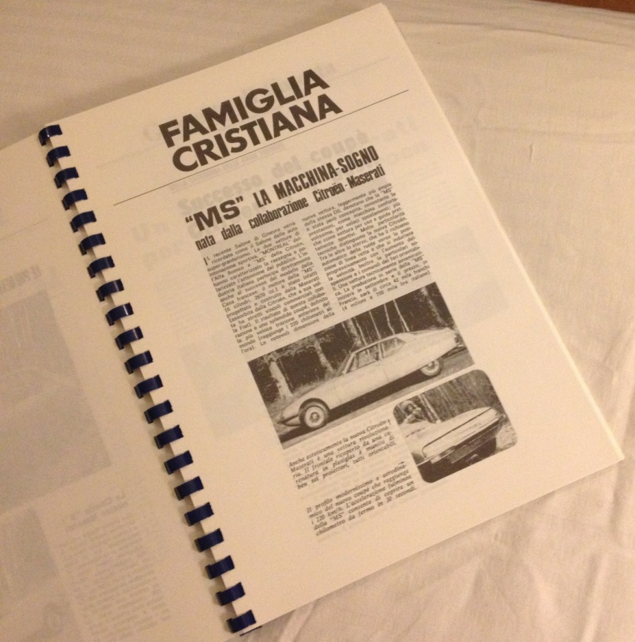
Raccolta articoli

Slide 27
Varie ed eventuali

